Slide 1

Đề tài THUẬT TOÁN DI TRUYỀN – BÀI TOÁN TÌM ĐƯỜNG ĐI NGƯỜI GIAO HÀNG (TSP)
BÁO CÁO ĐỒ ÁN
TRÍ TUỆ NHÂN TẠO
Giảng viên hướng dẫn: Võ Trí Thức

Slide 2
SINH VIÊN THỰC HIỆN:
► Trần Hoàng Kim - B2007245
► Khương - ...
► Đỗ Gia Hy - B2016970

Slide 3
(1) BÀI TOÁN ĐẶT RA
► Bài toán người bán hàng du lịch (TSP) là một bài toán nổi tiếng trong khoa học máy tính. Vấn đề có thể được tóm tắt như sau: hãy tưởng tượng chúng ta là một nhân viên bán hàng cần đến thăm một số thành phố. Vì ta muốn giảm thiểu chi phí đi lại, ta muốn tìm ra con đường hiệu quả nhất, con đường sẽ tốn ít thời gian di chuyển nhất. Ta được cung cấp một tọa độ của các thành phố để truy cập trên bản đồ. Làm thế nào ta có thể tìm thấy tuyến đường tối ưu?
► Giải pháp tốt nhất sẽ là phương pháp sử dụng thuật toán Brute Force (thuật toán vét cạn), trong đó ta xem xét tất cả các khả năng khác nhau, tính toán khoảng cách ước tính cho từng khả năng và chọn một khả năng là con đường ngắn nhất. Mặc dù đây là một cách để giải quyết TSP, nhưng vấn đề với cách tiếp cận này là nó đòi hỏi rất nhiều tính toán - thời gian chạy của thuật toán brute force này sẽ là O(n!) với dữ liệu lớn thì sẽ là vấn đề lớn.
3

Slide 4
(2) HƯỚNG GIẢI QUYẾT BÀI TOÁN
► Chúng ta sẽ xem xét một cách khác để tiếp cận TSP là sử dụng giải thuật di truyền thuật toán di truyền. Như tên gọi của nó, thuật toán di truyền phần nào mô phỏng một quá trình tiến hóa, trong đó nguyên tắc về sự sống sót của kẻ thích nghi nhất đảm bảo rằng chỉ những gen tốt nhất mới sống sót sau một số lần lặp lại các chu kỳ tiến hóa qua một số thế hệ. Các thuật toán di truyền có thể được coi là một loại thuật toán ngẫu nhiên trong đó chúng ta sử dụng lấy mẫu ngẫu nhiên để đảm bảo rằng chúng ta thăm dò toàn bộ không gian tìm kiếm trong khi cố gắng tìm giải pháp tối ưu. Mặc dù các thuật toán di truyền không phải là phương pháp hiệu quả nhất hoặc được đảm bảo nhất để giải quyết TSP, nhưng đó là một cách tiếp cận tốt để giải quyết tình trạng với dữ liệu lớn
4

Slide 5
Thuật toán di truyền
► Thuật toán di truyền hoạt động theo chu kỳ thế hệ tiến hóa để tạo ra các cá thể chất lượng cao. Thuật toán này sử dụng các hoạt động khác nhau nhằm nâng cao hoặc thay thế tổng thể để đưa ra giải pháp phù hợp được cải thiện.
► Nó bao gồm 6 giai đoạn để giải quyết các vấn đề tối ưu hóa phức tạp:
● Initialization
● Fitness Assignment
● Selection
● Crossover
● Mutation
● Termination

Slide 6
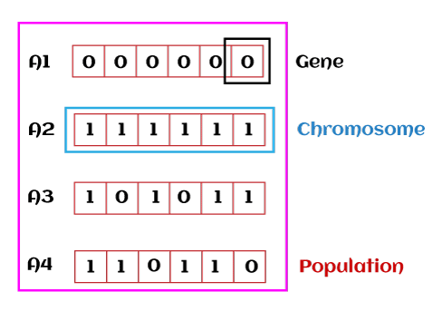
Giai đoạn 1 - Initialization
► Quá trình của thuật toán di truyền bắt đầu bằng cách tạo ra một tập hợp các cá thể, được gọi là quần thể. Ở đây mỗi cá thể là giải pháp cho vấn đề nhất định. Một cá thể chứa hoặc được đặc trưng bởi một tập hợp các thông số được gọi là Gen. Các Gen được kết hợp thành một chuỗi và tạo ra các nhiễm sắc thể, đó là giải pháp cho vấn đề. Một trong những kỹ thuật phổ biến nhất để khởi tậo là sử dụng các chuỗi nhị phân ngẫu nhiên.

Slide 7
Giai đoạn 2 - Fitness Assignment
► Giá trị Fitness được sử dụng để xác định mức độ phù hợp của một cá thể? Nó có nghĩa là khả năng của một cá thể để cạnh tranh với các cá thể khác. Trong mỗi lần lặp lại, các cá thể được đánh giá dựa trên giá trị Fitness. Giá trị Fitness cung cấp điểm số cho mỗi cá thể. Điểm số này xác định thêm xác suất được chọn để sinh sản. Giá trị Finess càng cao thì càng có nhiều cơ hội được chọn để sinh sản.

Slide 8
Giai đoạn 3 - Selection
► Giai đoạn chọn lọc liên quan đến việc lựa chọn các cá thể có gen tốt để sinh sản con cái. Tất cả các cá thể được chọn sau đó được sắp xếp thành từng cặp để sinh sản. Sau đó, những cá nhân này chuyển gen của họ cho thế hệ tiếp theo.

Slide 9
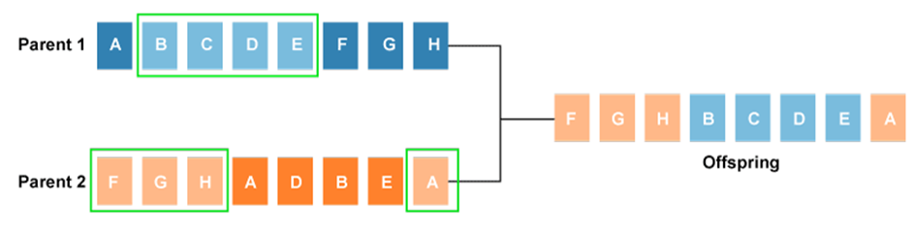
Giai đoạn 4 - Crossover
► Sự trao đổi chéo đóng một vai trò quan trọng nhất trong giai đoạn sao chép của thuật toán di truyền. Trong quá trình này, một điểm trao đổi chéo được chọn ngẫu nhiên trong các gen. Sau đó, toán tử lai hoán đổi thông tin di truyền của hai bố mẹ từ thế hệ hiện tại để tạo ra một cá thể mới đại diện cho thế hệ con.

Slide 10
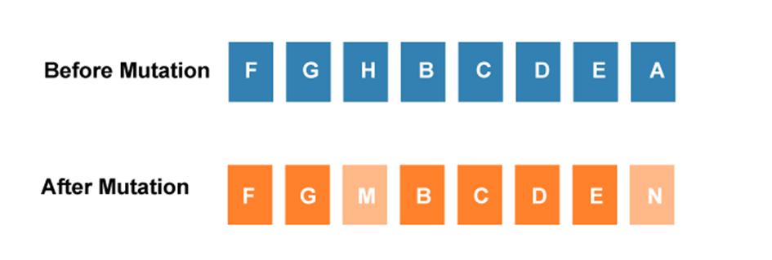
Giai đoạn 5 - Mutation
► Đột biến chèn các gen ngẫu nhiên vào đời con (đứa con mới) để duy trì tính đa dạng trong quần thể. Nó có thể được thực hiện bằng cách lật một số bit trong nhiễm sắc thể. Đột biến giúp giải quyết vấn đề hội tụ sớm và tăng cường đa dạng hóa.

Slide 11
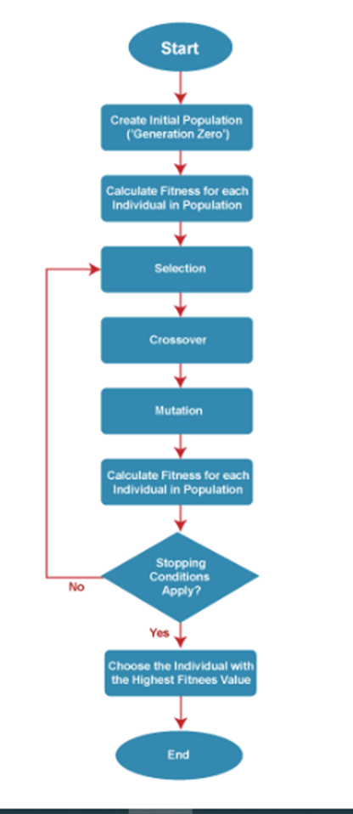
Giai đoạn 6 - Termination
► Tiêu chí dừng được áp dụng làm cơ sở để chấm dứt. Thuật toán kết thúc sau khi đạt được giải pháp phù hợp với ngưỡng. Nó sẽ xác định giải pháp cuối cùng là giải pháp tốt nhất trong dân số.
Sơ đồ →

Slide 12
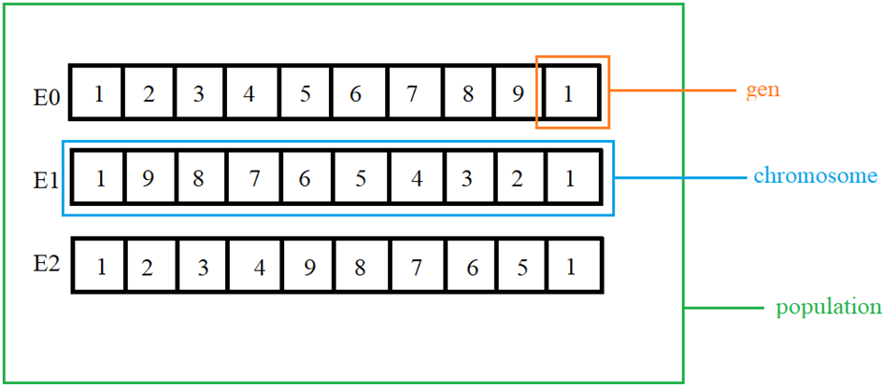
(3) ÁP DỤNG THUẬT TOÁN VÀO BÀI TOÁN
► Giai đoạn 1: Initialization
Với các thành phố là các gen, ta sẽ khai báo 1 class City với thuộc tính x, y và mã thành phố để giữ các dữ kiện cần thiết, danh sách các thành phố sẽ tạo nên nhiễm sắc thể vì thế ta cũng cần 1 class Chromosome để tính giá trị fitness cho mỗi nhiễm sắc thể, do mỗi thành phố chỉ đi đúng 1 lần nên điểm bắt đầu và điểm kết thúc phải giống nhau do đó nếu ta muốn tạo n nhiễm sắc thể thì chỉ cần giữ vị trí tại thành phố ban đầu và random các gen (thành phố) còn lại để tạo ra n nhiễm sắc thể.
12

Slide 13
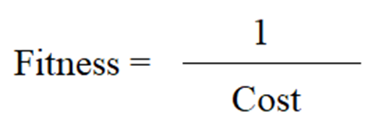
► Giai đoạn 2: Fitness Assignment
Mục tiêu của mình là tìm được đường đi tới các thành phố đúng 1 lần và quay lại thành phố ban đầu sao cho quãng đường ngắn chấp nhận được. Vì thế ta cần sẽ tính tổng quãng đường đi qua các thành phố của mỗi chromosome quãng đường nào càng ngắn thì càng gần với mục tiêu của mình, do giá trị Fitness cần là giá trị lớn chứ không phải nhỏ như trường hợp này, cách đơn giản nhất ta sẽ nghịch đảo giá trị quãng đường của mỗi chromosome, ta có giá trị Fitness sẽ được tính là:

Slide 14
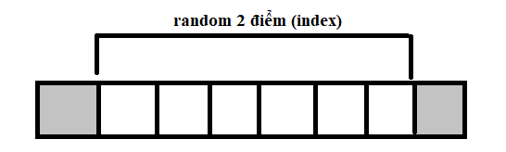
► Giai đoạn 3: Selection
Ta tiến hành chọn 1 vài các cá thể trong quần thể một cách ngẫu nhiên.
Sau đó tiến hành so sánh với nhau giữa các cá thể về giá trị Fitness mà đã được tính để tìm ra được cá thể tốt nhất trong vài cá thể được chọn đấy để chuyển gen của cá thể này vào thế hệ tiếp theo.
► Giai đoạn 4: Crossover
Đầu tiên là random một cách ngẫu nhiên 2 điểm (index) để tiến hành lai tạo.

Slide 15
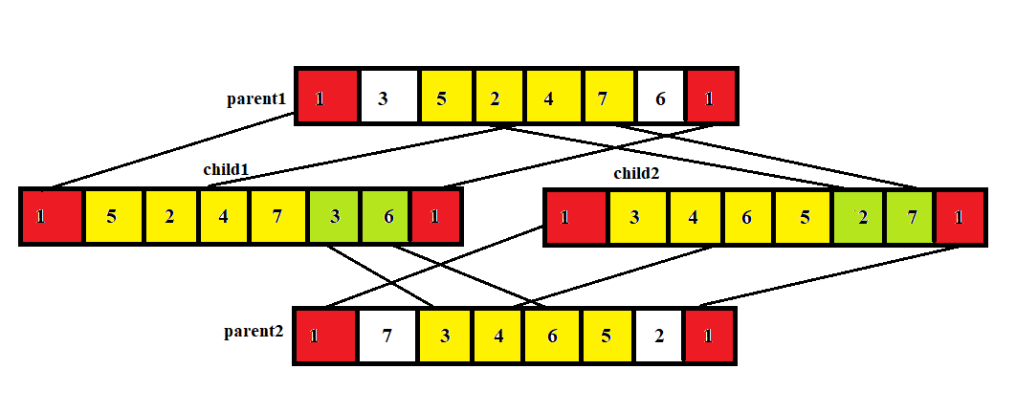
► Giai đoạn 4: Crossover
Khi có 2 điểm (index) ta sẽ tiến hành lấy ra sublist trong khoảng đấy của 2 chromosome và tiến hành lai tạo (điểm bắt đầu và kết thúc phải giữ nguyên không được lai tạo, thế hệ cha như thế nào thì thế con như thế đấy).

Slide 16
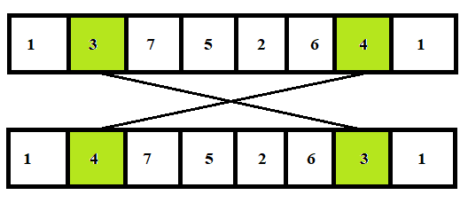
► Giai đoạn 5: Mutation
Ta sẽ tạo đột biến bằng cách đổi chỗ ngẫu nhiên với 2 thành phố tạo nên đường đi mới.

Slide 17
► Giai đoạn 6: Termination
Tiêu chí dừng ở đây sẽ là số thế hệ cần lặp hoặc là 1 giá trị nào đó chấp nhận được, nhưng việc mà dùng 1 giá trị tạm chấp nhận nào đó thì nó sẽ không tối ưu bằng việc thiết lặp số thế hệ cần lặp để tìm ra giải pháp tốt chấp nhận được.

Slide 18
(4) KẾT LUẬN VÀ HƯỚNG PHÁT TRIỂN
► Thuật toán di truyền xuất hiện để tìm giải pháp tốt cho bài toán TSP, tuy nhiên nó phụ thuộc vào các vấn đề được mã hóa, phương pháp lai ghép và đột biến nào được sử dụng. Vấn đề của bài toán TSP là rất khó để duy trì cấu trúc từ các NST của cha mẹ và kết thúc ở thế hệ con, có lẽ lai ghép hoặc đột biến sẽ giữ lại 1 phần cấu trúc của NST cha mẹ tốt hơn.
► Với phương pháp coi mỗi thành phố như 1 gen và tập hợp các thành phố như là 1 bộ NST sẽ là phương pháp tốt với lượng dữ liệu lớn mà không thể giải quyết bằng thuật toán vét cạn.

Slide 19
THANKS FOR WATCHING

